Slide 1
Sistema Integrado de Formulários Digitais para Perícia
Fauna e Meio Ambiente
Equipe de Fauna AECOM

Slide 2
Objetivos
Criar ferramenta digital para aplicação dos formulários capaz de gerar dados sistematizados e relatórios automáticos;
Elaborar um manual de utilização da ferramenta e realizar treinamento junto à equipe de peritos do MPMG.
Estruturar formulários de perícia com indicadores aplicáveis aos diferentes objetos de perícia;

Slide 3
Proposta
Sistema Integrado de Formulários Digitais para Perícia

Slide 4

Sistema Integrado de Formulários Digitais para Perícia
Processo
Vantagens
Padronização de indicadores
Coleta de dados
BD hospedado em nuvem
Processamento e visualização
Relatório automático
Possibilidade de produção de laudos precisos, concisos e abrangentes visto que todos os profissionais deverão passar pelos mesmos tópicos, avaliando e comentando, quando necessário;
Possibilidade de dupla checagem, por meio da comparação dos relatórios de diferentes peritos para o mesmo cenário;
Padronização do formato do relatório, que pode ser gerado automaticamente por meio de aplicativo;
Possibilidade de anexar fotos em tempo real;
Acompanhamento em tempo real por meio de aplicativo;
Possibilidade de prover um checklist de diligências, vistorias, vestígios coletados, exames e documentações necessárias para a confecção do laudo final, possibilitando maior controle do registro de provas, da cronologia do processo e da organização da cadeia de custódia.

Slide 5
Plano de trabalho
Projeto Piloto – Perícia para bem-estar animal

Slide 6




Plano de trabalho
Definição dos critérios
Seleção dos temas, critérios e indicadores que irão compor cada formulário digital de perícia.
Validação e treinamento
Versão final para aprovação, workshops e elaboração de manual de instruções.
Discovery
Compreender o problema e as necessidades do MPMG, identificar limitações e oportunidades e explorar soluções possíveis.
Estruturação
MVP com versão simplificada do Sistema Integrado de Formulários Digitais para Perícia
Todas as etapas passam por apresentação e validação do MPMG.

Slide 7
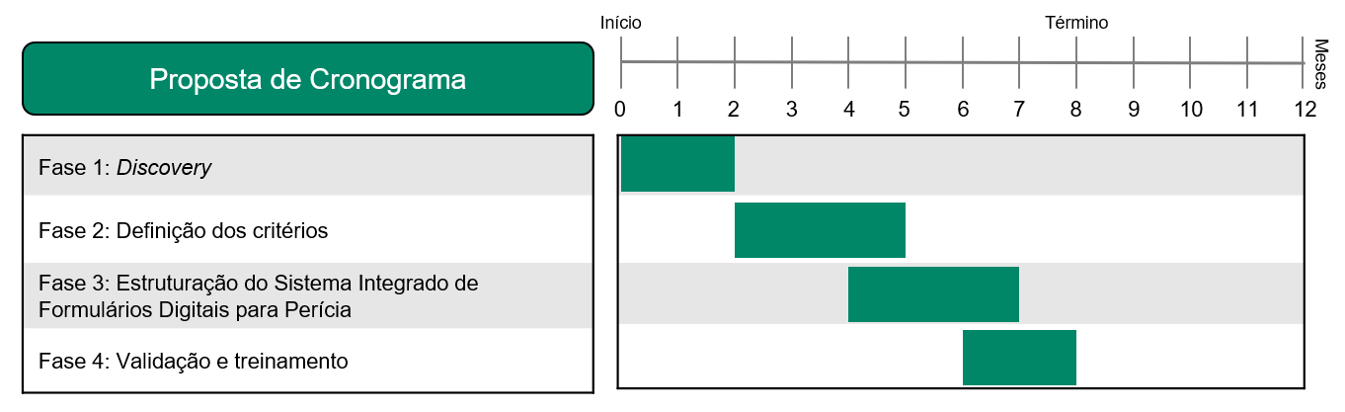
Cronograma – Perícia para bem-estar animal
Início – 10/03/2025
Término – 07/11/2025

Slide 8
Plano de trabalho – Perícia para bem-estar animal
Fase 1
Compreensão das necessidades e preferências da equipe de coordenadores e análise dos laudos de perícia.
Discovery
Definição do escopo e objetivo do projeto.
Envolvimento direto com equipes de peritos selecionados por MPMG e Promotoria
Estabelecer metas claras e alinhar a equipe em torno de uma visão compartilhada.
Passos:
Reunião com gestão de perícias MPMG;
Reunião com equipe de TI MPMG;
Reunião com equipe de peritos MPMG – entrevista com dois peritos selecionados pelo MPMG;
Definição da solução de tecnologia a ser utilizada.

Slide 9

Plano de trabalho – Perícia para bem-estar animal
Fase 2
Com base no Discovery serão elencados temas, critérios e indicadores que irão compor o formulário digital.
Definição dos critérios que irão compor os formulários digitais.
Envolvimento direto com equipes de peritos selecionados por MPMG e Promotoria
Realização de pesquisa técnico-científica e legal que envolve a área de atuação do perito.
Passos:
Desenvolvimento do formulário: temas, critérios, indicadores;
Desenvolvimento da plataforma.

Slide 10
Plano de trabalho – Perícia para bem-estar animal
Fase 3
Estruturação
Desenvolvimento do protótipo para validação da estrutura e elementos visuais da ferramenta
Criação de MVP (Produto Mínimo Viável) que consistirá em uma versão simplificada da ferramenta, a ser testada por um grupo limitado de usuários.
Envolvimento direto com equipe de TI da AECOM / MPMG e grupo selecionado de usuários
Com base no feedback recebido, a equipe de desenvolvimento poderá aprimorar e ajustar a ferramenta.
Passos:
Desenvolvimento do formulário: temas, critérios, indicadores;
Desenvolvimento da plataforma.

Slide 11
Plano de trabalho – Perícia para bem-estar animal
Fase 4
Validação e treinamento
Versão final para aprovação, workshops e elaboração de manual de instruções
A versão final da ferramenta será apresentada ao MPMG (CEDA) para validação, podendo retornar para ajustes finais.
A AECOM capacitará os colaboradores do MPMG (CEDA)
Após aprovação definitiva, a equipe técnica da AECOM irá elaborar um manual de instruções para utilização do Sistema Integrado de Formulários Digitais para Perícia.

Slide 12
EAP
Perícia bem-estar animal
Gestão / Acompanhamento
Kick-off meeting
Reunião prova de conceito – gestão de perícia MPMG
Reunião de alinhamento – gestão de perícia MPMG – mensal
Reunião de trabalho - equipe TI MPMG – mensal
Reunião de fechamento do projeto - gestão MPMG
Reunião semanal com equipe tec AECOM
Preparação
Elaboração de questionários para MPMG
Entrevistas MPMG
Recebimento de documentos do MPMG
Análise das entrevistas e do material
Pesquisa estado da arte das perícias
Pesquisa técnico-científica
Desenvolvimento
Desenvolvimento formulário eventos agropecuários
Desenvolvimento formulário políticas públicas
Desenvolvimento formulário confinamento
Desenvolvimento formulário acumuladores
Desenvolvimento formulário castração
Revisão e ajustes dos formulários
Desenvolvimento da ferramenta digital
Fechamento
Elaboração do manual de instruções
Apresentação do workshop para gestão
Apresentação do workshop para equipe de peritos

Slide 13
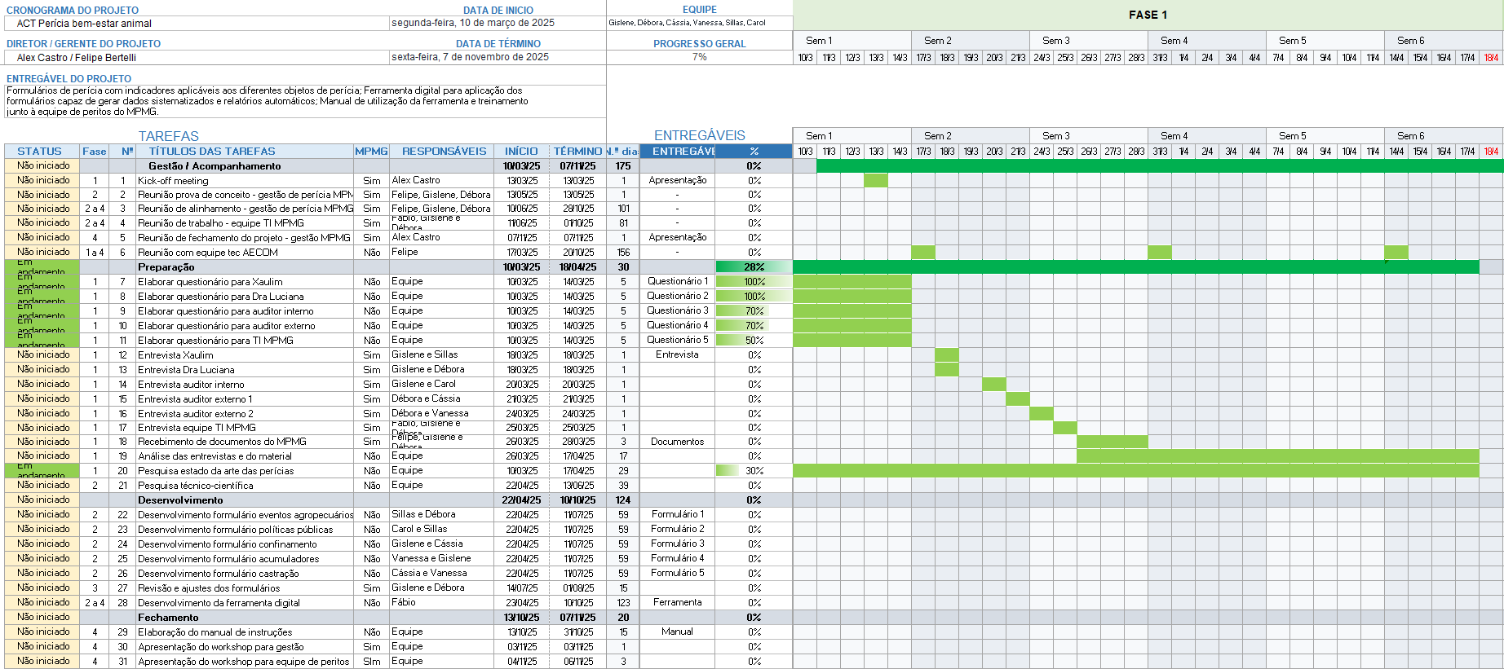
Cronograma detalhado – Perícia para bem-estar animal – Fase 1

Slide 14
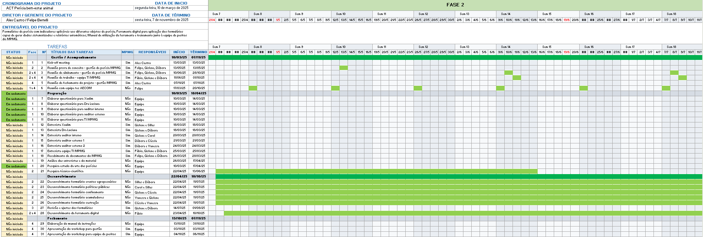
Cronograma detalhado – Perícia para bem-estar animal – Fase 2

Slide 15
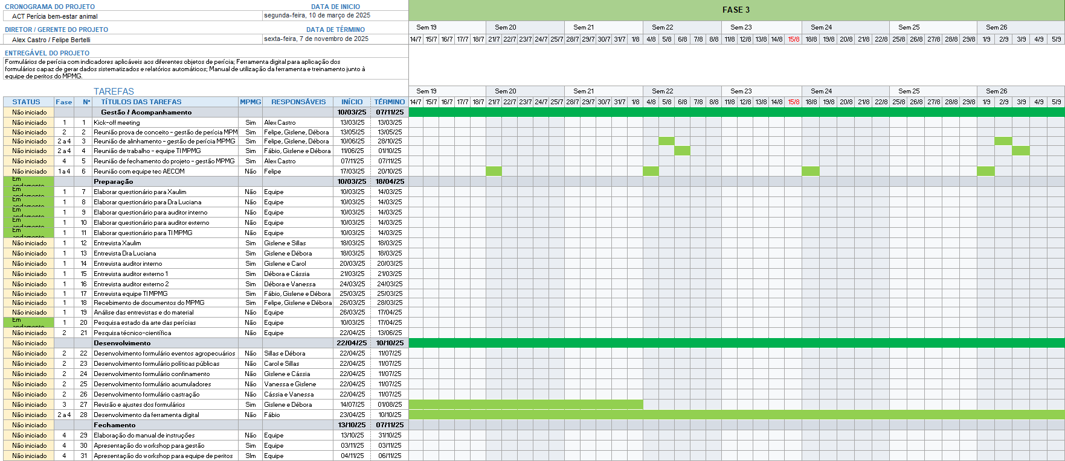
Cronograma detalhado – Perícia para bem-estar animal – Fase 3

Slide 16
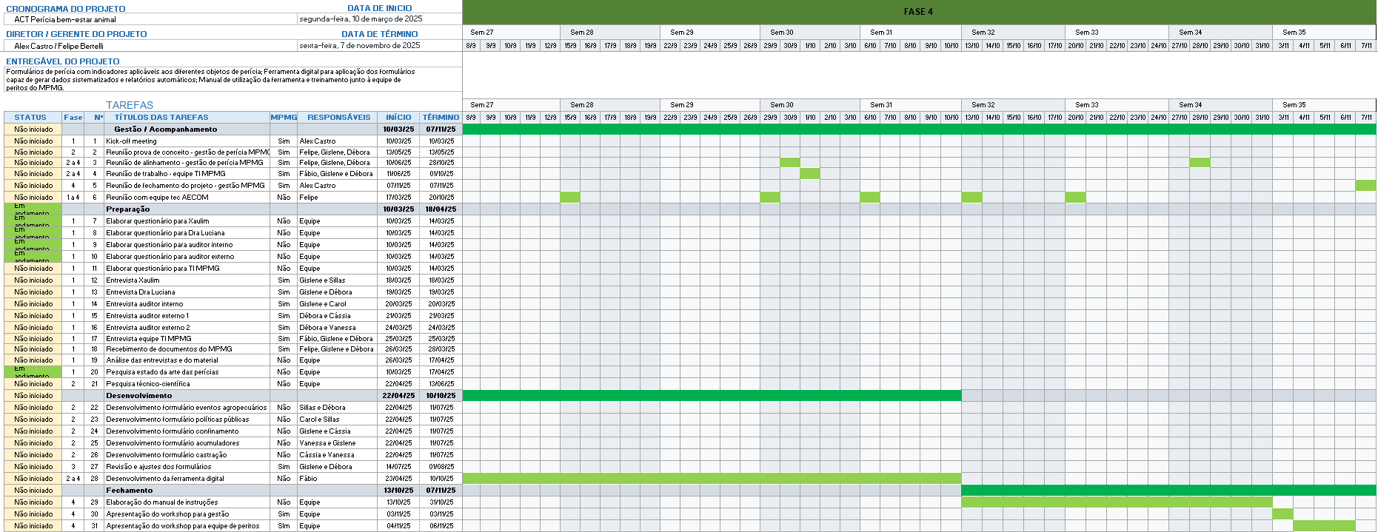
Cronograma detalhado – Perícia para bem-estar animal – Fase 4
Clique aqui

Slide 17
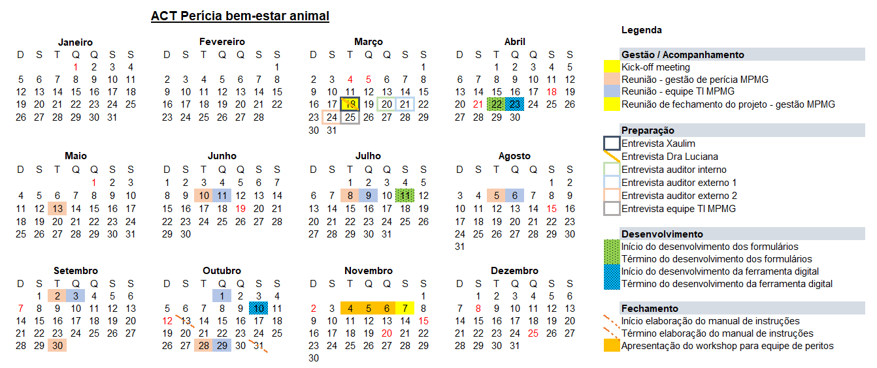
Calendário – Perícia para bem-estar animal

Slide 18
Datas Propostas interface MPMG – Perícia para bem-estar animal
Kick-off meeting
18/03/2025
Entrevistas
Xaulim - 18/03/2025
Dra Luciana - 18/03/2025
Auditor interno - 20/03/2025
Auditor externo 1 - 21/03/2025
Auditor externo 2 - 24/03/2025
Equipe TI MPMG - 25/03/2025
Recebimento de documentos do MPMG
28/03/2025
Reunião prova de conceito - gestão de perícia MPMG
13/05/2025
Reunião de alinhamento - gestão de perícia MPMG
10/06/2025
08/07/2025
05/08/2025
02/09/2025
30/09/2025
28/10/2025
Reunião de trabalho - equipe TI MPMG
11/06/2025
09/07/2025
06/08/2025
03/09/2025
10/10/2025
29/10/2025
Apresentação do workshop para gestão
03/11/2025
Apresentação do workshop para equipe de peritos
04/11/2025
Reunião de fechamento do projeto - gestão MPMG
07/11/2025
05/11/2025
06/11/2025

Slide 19
Obrigado.
Equipe de Fauna AECOM

Slide 20
Roteiro para definição de Sistema Integrado de Formulários Digitais para Perícia
Bloco 1 – Desafios atuais do Sistema de Avaliação das Perícias
Relato: Atualmente, de que forma é sistematizada a avaliação dos laudos periciais no MPMG?
Atualmente, quem realiza e como é realizada a deliberação dos laudos periciais?
Quais seções do laudo pericial são mais relevantes para a promotoria realizar a deliberação?
Por favor, descreva situações enfrentadas que dificultam o seu trabalho na promotoria em função do sistema de avaliação de laudos periciais, incluindo exemplos específicos, se possível.
Você já teve alguma experiência com sistemas de avaliações digitais em outras áreas? Se sim, quais foram os pontos positivos e negativos?
Quais foram as lições aprendidas até o momento utilizando esse formato de perícia?

Slide 21
Roteiro para definição de Sistema Integrado de Formulários Digitais para Perícia
Bloco 1 – Desafios atuais do Sistema de Avaliação das Perícias
Existem vulnerabilidades e perda de dados de documentos em seu atual sistema de perícia?
( ) Sim ( ) Não. Se sim, quais são essas vulnerabilidades?
Por favor, descreva detalhadamente os tipos de vulnerabilidades e as situações em que ocorreram perdas de dados
O que você acha que pode ser mantido do material utilizado atualmente para a produção de laudos periciais?

Slide 22
Roteiro para definição de Sistema Integrado de Formulários Digitais para Perícia
Bloco 2 – Importância de um sistema integrado para a eficiência e precisão das perícias
O nível de detalhamento dos laudos é adequado para as necessidades da promotoria?
( ) Mais Detalhado: Gostaríamos que os laudos incluíssem mais detalhes específicos sobre as evidências e análises realizadas.
( ) Mais Objetivo: Preferimos laudos mais objetivos, com foco nas informações mais relevantes para o caso.
( ) Mais Exemplos Práticos: Seria útil incluir mais exemplos práticos e casos similares para contextualizar as conclusões.
( ) Mais Visualizações: Desejamos mais gráficos, tabelas e imagens para facilitar a compreensão das informações apresentadas.
( ) Mais Explicações Técnicas: Precisamos de explicações técnicas mais detalhadas para entender melhor os métodos e resultados das análises.
( ) Mais Resumo Executivo: Um resumo executivo no início do laudo ajudaria a identificar rapidamente os pontos principais.
( ) Mais Referências: Gostaríamos de ver mais referências a normas, leis e literatura científica que embasam as conclusões do laudo.
( ) Mais Clareza na Linguagem: Preferimos uma linguagem mais clara e acessível, evitando termos técnicos complexos sem explicação.

Slide 23
Roteiro para definição de Sistema Integrado de Formulários Digitais para Perícia
Bloco 2 – Importância de um sistema integrado para a eficiência e precisão das perícias
11. Como você gostaria que fosse essa sistematização?
Segurança e Privacidade: Quais requisitos de segurança e privacidade você considera essenciais para a plataforma?
Facilidade de Uso: Para alcance de uma facilidade de uso e uma interface amigável, quais características você acredita que a plataforma deve ter?
Integração com Outros Sistemas: A plataforma precisa se integrar com outros sistemas ou bancos de dados? ( ) Sim ( ) Não. Se sim, quais são essas integrações?
O que você espera de melhoria na condução da perícia?
Existe algum tópico que deixamos de mencionar e que você considera essencial para o entendimento da atividade de um perito?

